Slide 1
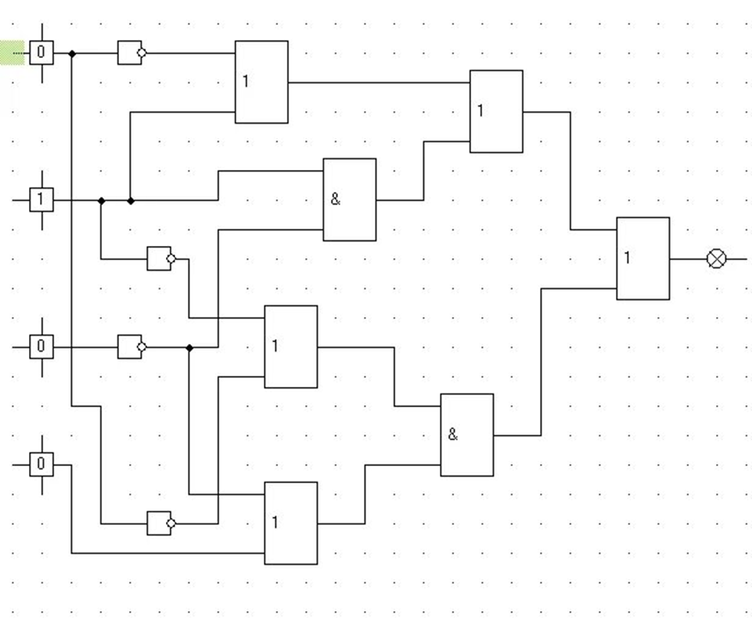
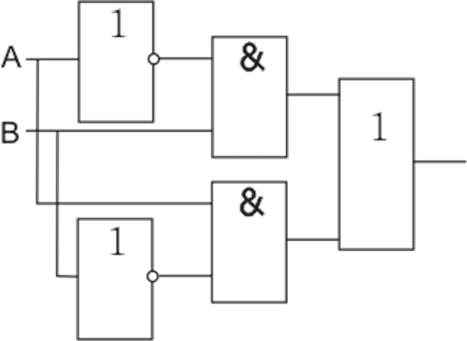
Часть 1. Из схемы в формулу.
Последний прямоугольник с 1 это ИЛИ, Назовём входы: A, B, C, D
он объединяет предыдущие два И Итоговая формула:
Итоговая формула: (A’^B)v(A^B) (A’vB)v(B^C’)v((B’vC’)^(A’vD))

Slide 2
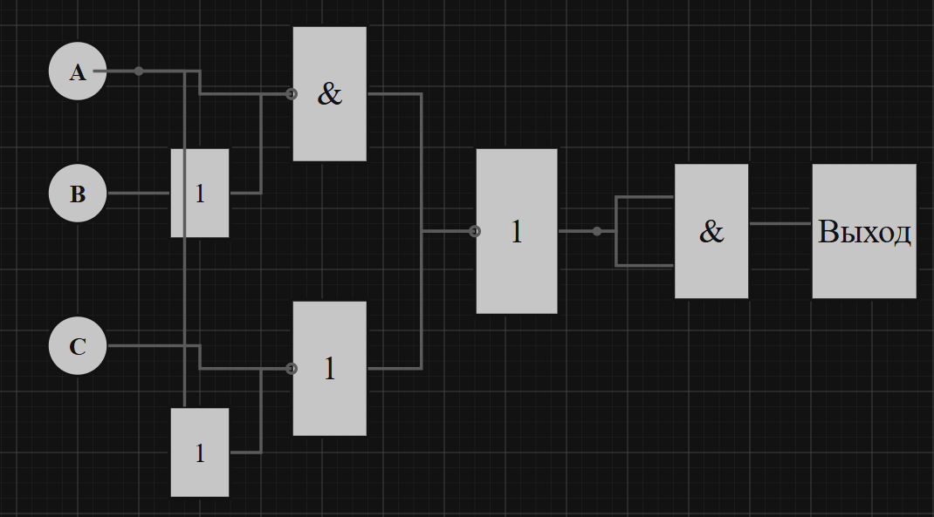
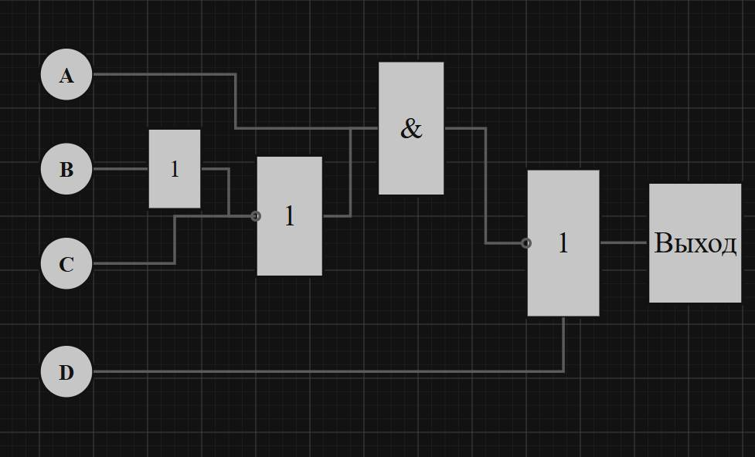
Часть 2. Из формулы в схему.
(A∧¬B)→(C∨¬A)(A∧¬B)→(C∨¬A) ¬(A∧(B→C))∨D

